Slide 1
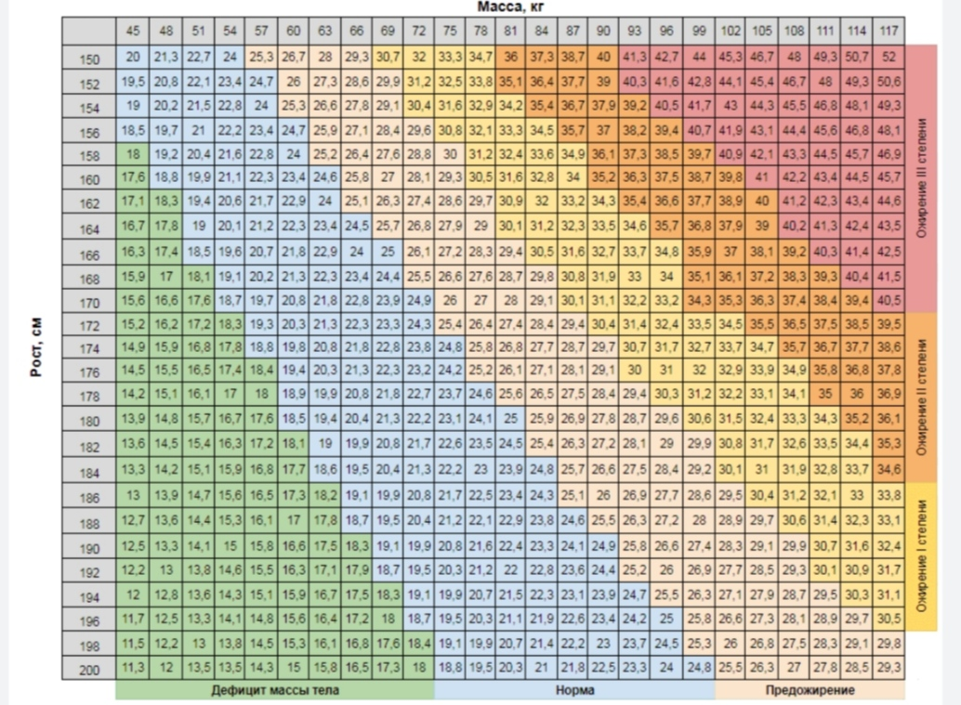
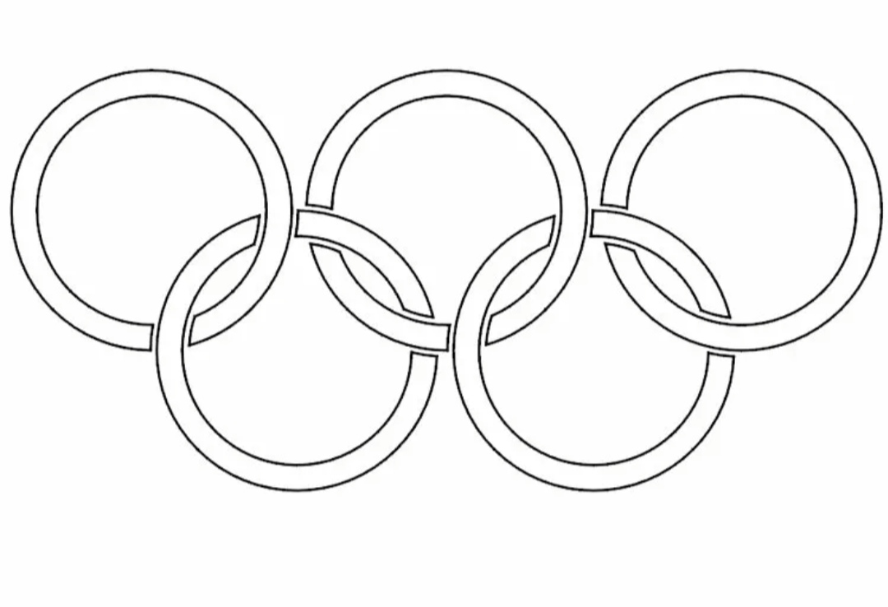
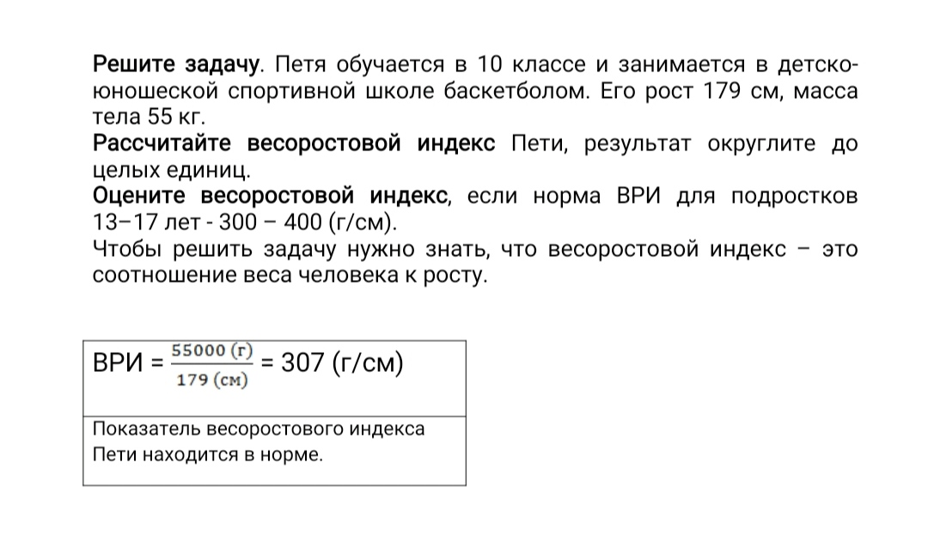
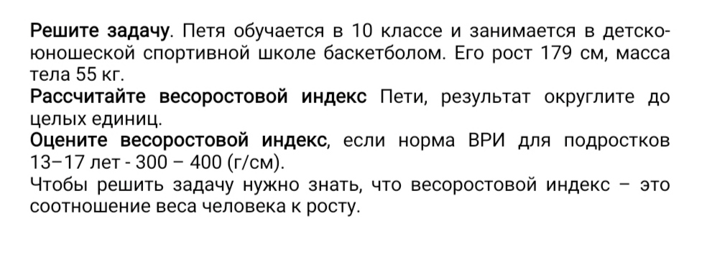
Функциональная грамотность на уроках физкультуры, ОБЖ, технологии «Нельзя человека научить на всю жизнь, его надо научить учиться всю жизнь!» К.Д. Ушинский.

